Slide 1
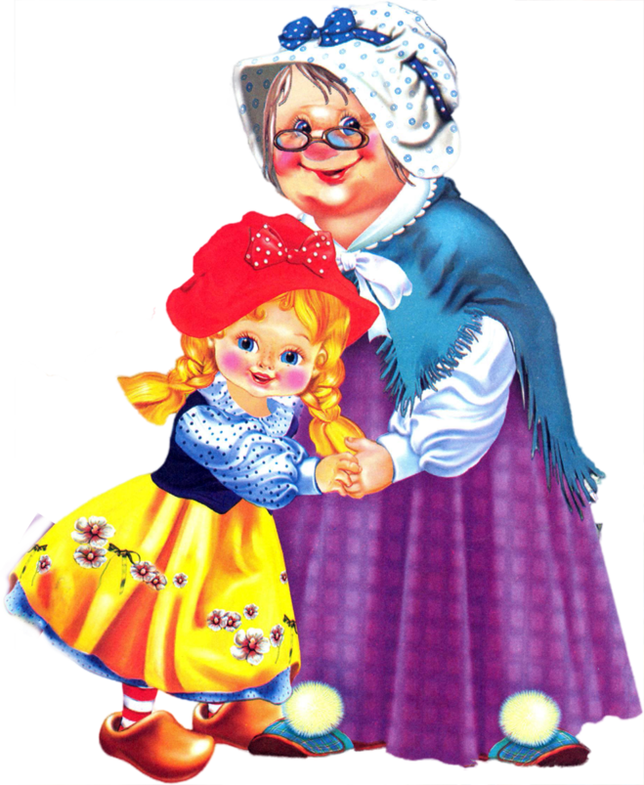
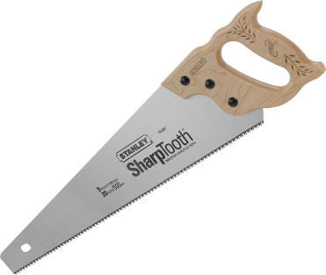
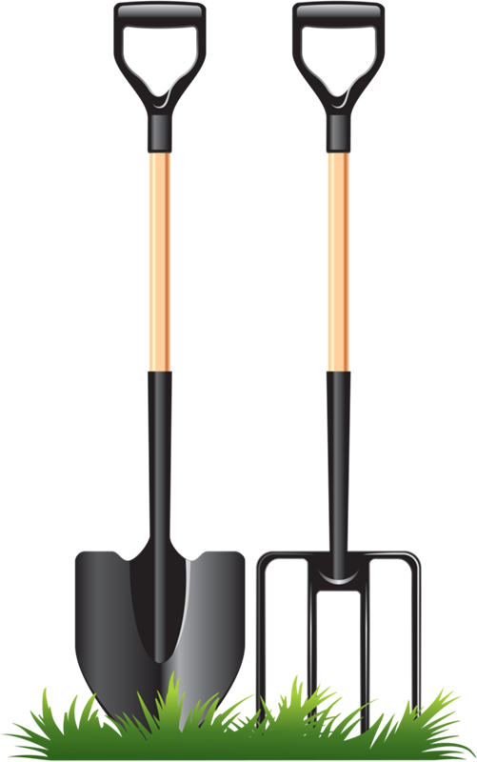
ОРУДИЯ ТРУДА

Slide 2
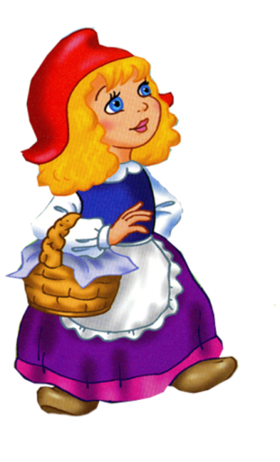
Ребята!
Помогите нам с бабушкой отгадать ребусы.
При правильной отгадке появится ответ

Slide 3
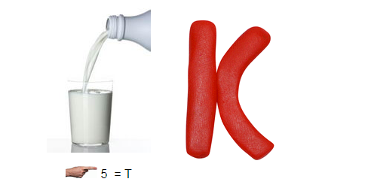
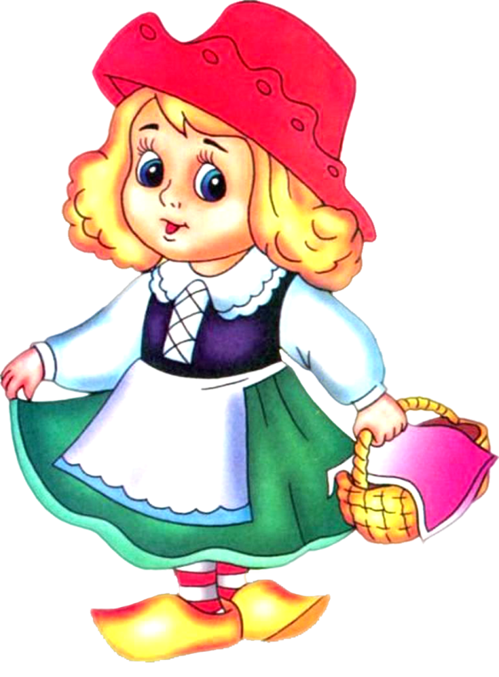
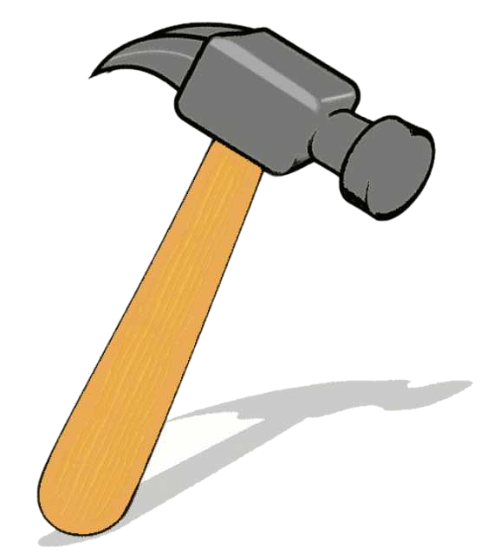

Slide 4
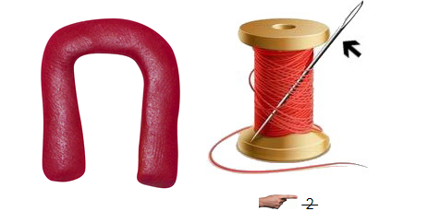

Slide 5
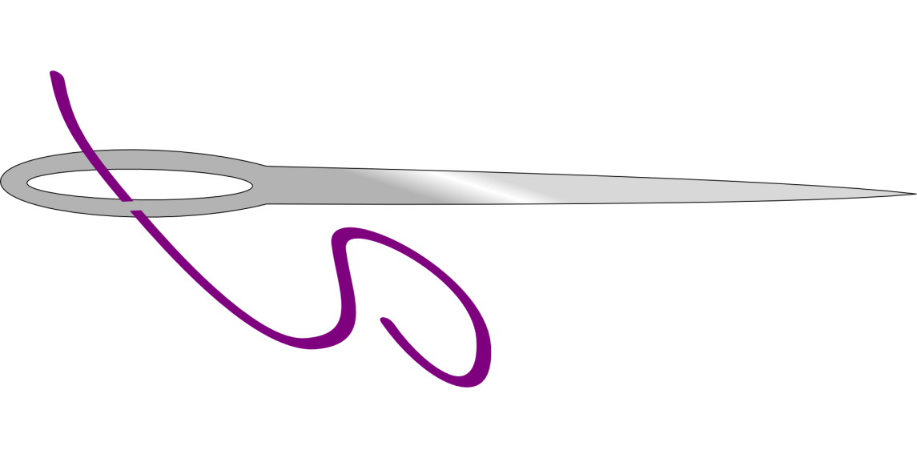

Slide 6
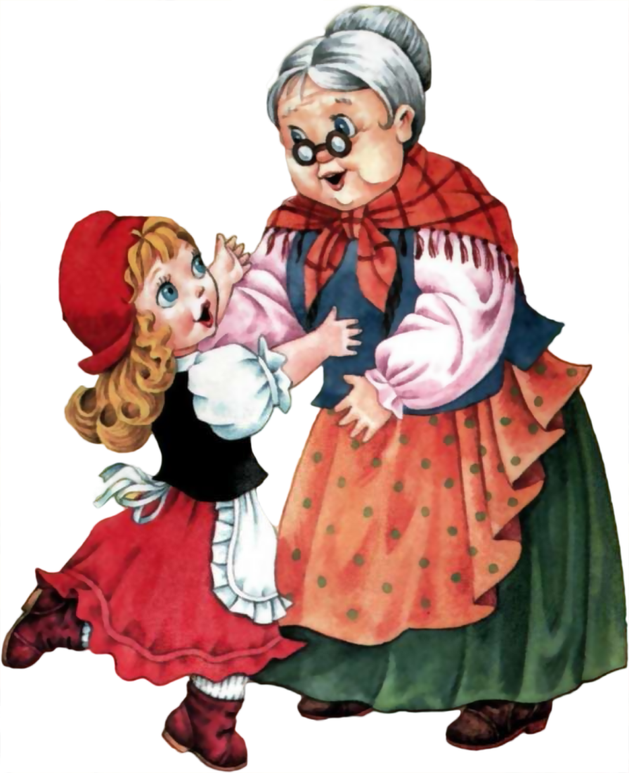
Ребята!
Спасибо за помощь!
Вы здорово нам помогли!

Slide 7
Источники
Ребусы составлены в систем онлайн:
http://rebus1.com/index.php?item=rebus_generator

